Slide 1
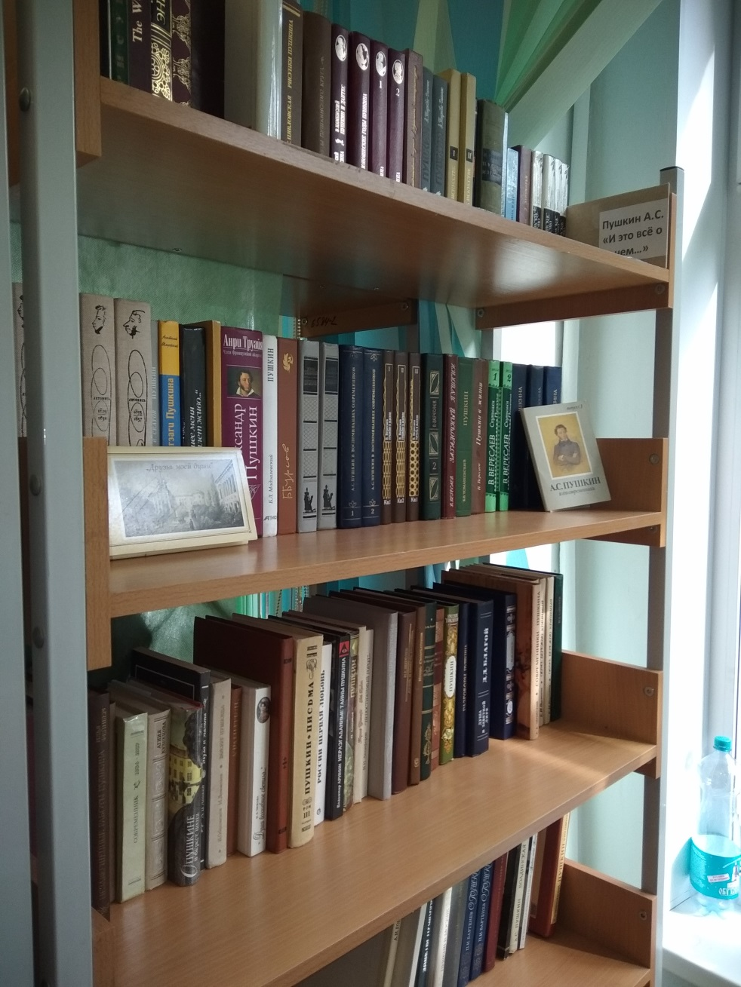
Школьная библиотека

Slide 2
Дорогие читатели! После долгого перерыва школьная библиотека открыла свои двери для вас! Библиотека – это культурный центр, в котором постоянно бывают дети: за книгой, за рекомендацией, для участия в мероприятии, подготовки домашнего задания. У каждого читателя своя тропинка, ведущая в библиотеку. Итак, слово о библиотеке…

Slide 3
Наша библиотека- это уютное помещение на первом этаже , где расположились абонемент, книгохранилище, зоны для работы и отдыха.

Slide 4
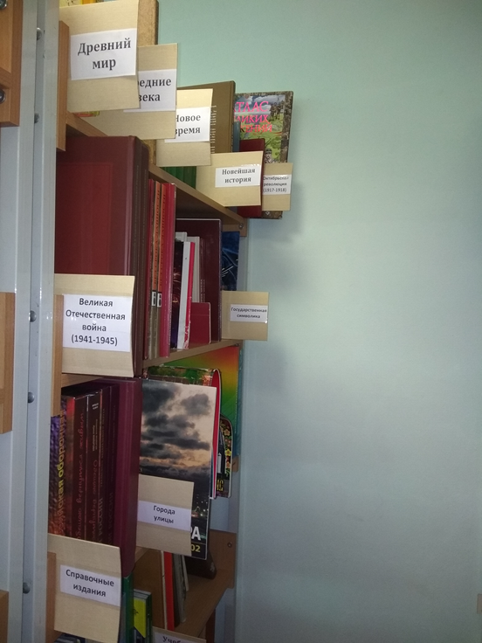
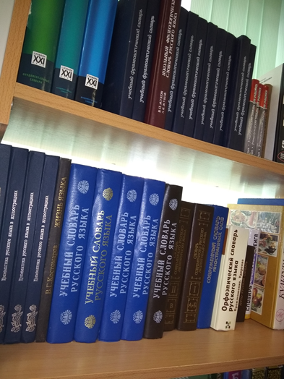
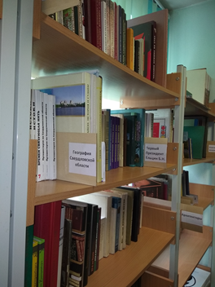
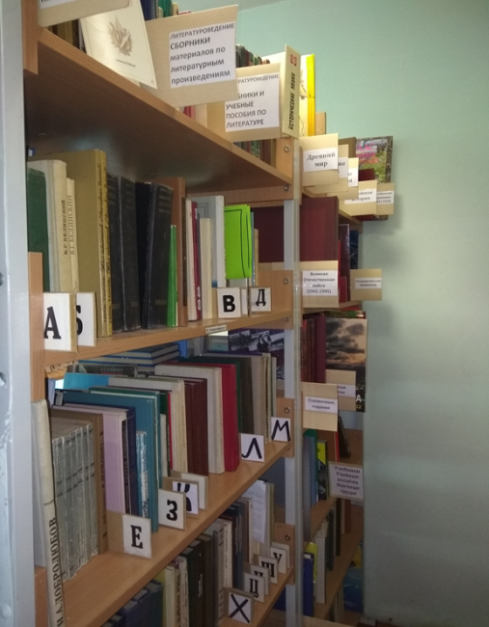
Книжный фонд насчитывает примерно 24 000 экземпляров. 14500 из них учебники, остальная часть – художественная, справочная, научно-познавательная, детская, литература по Уралу, по искусству и спорту.

Slide 5
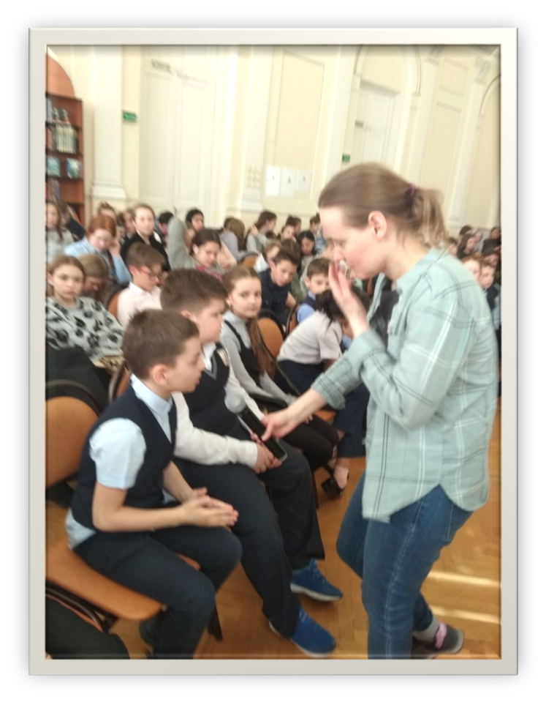
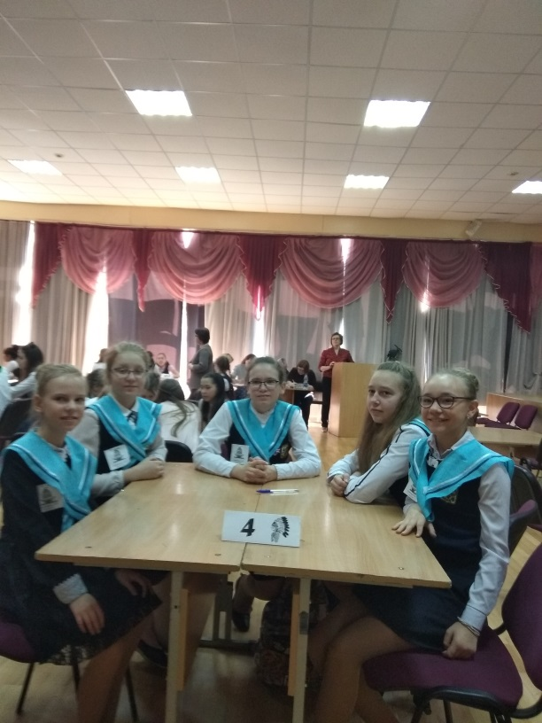
Конкурсы и викторины, громкие чтения и литературные марафоны, уроки, литературные квесты и круглые столы, выставки, просмотры и анонсы новых книг, рекламные мероприятия к фестивалю-конкурсу «Суперчитатель». И все это – в библиотеке…

Slide 6
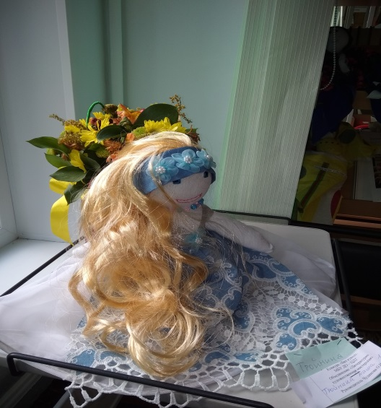
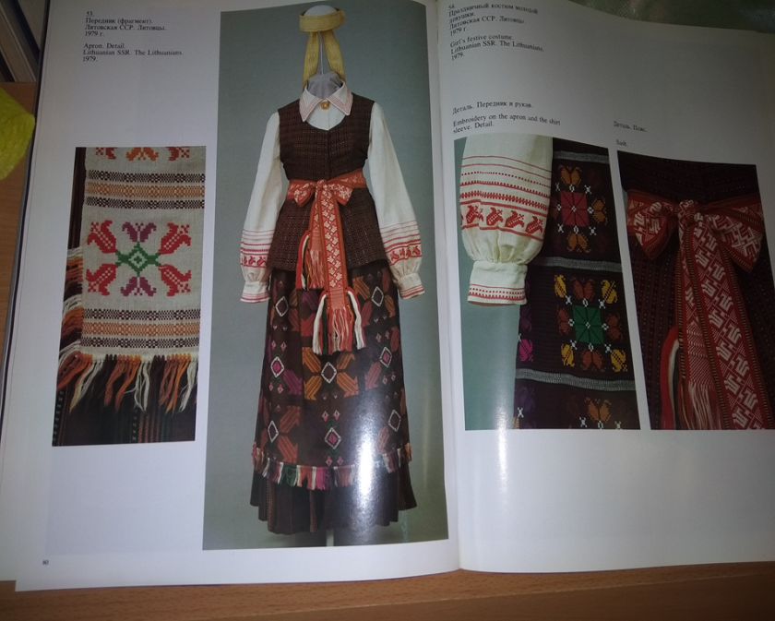
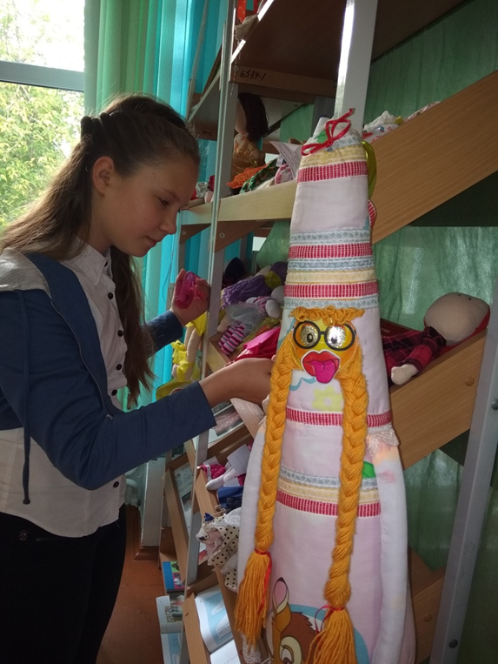
14 сентября открылась интересная ВЫСТАВКА творческих работ учащихся вторых классов «И ОЖИВАЮТ КУКЛЫ…» Приглашаю своих читателей на выставку и в библиотеку. Добро пожаловать!

Slide 7
ЧАСЫ РАБОТЫ
Понедельник 8.00 – 16.00
Вторник 8.00 – 16.00
Среда 8.00 – 16.00
Четверг – методический день
Пятница – 8.00 – 16.00
Суббота – выходной день
Воскресенье – выходной день
Ваш библиотекарь Тамара Анатольевна

